Slide 1
VІ тарау. Проценттер 6.1. Проценттер
Оқу мақсаты:
5.1.1.16. Пайыз ұғымымен таныстыру;
5.1.2.33 Бөлшекті пайызға және пайызды бөлшекке айналдыруды үйрету.

Slide 2
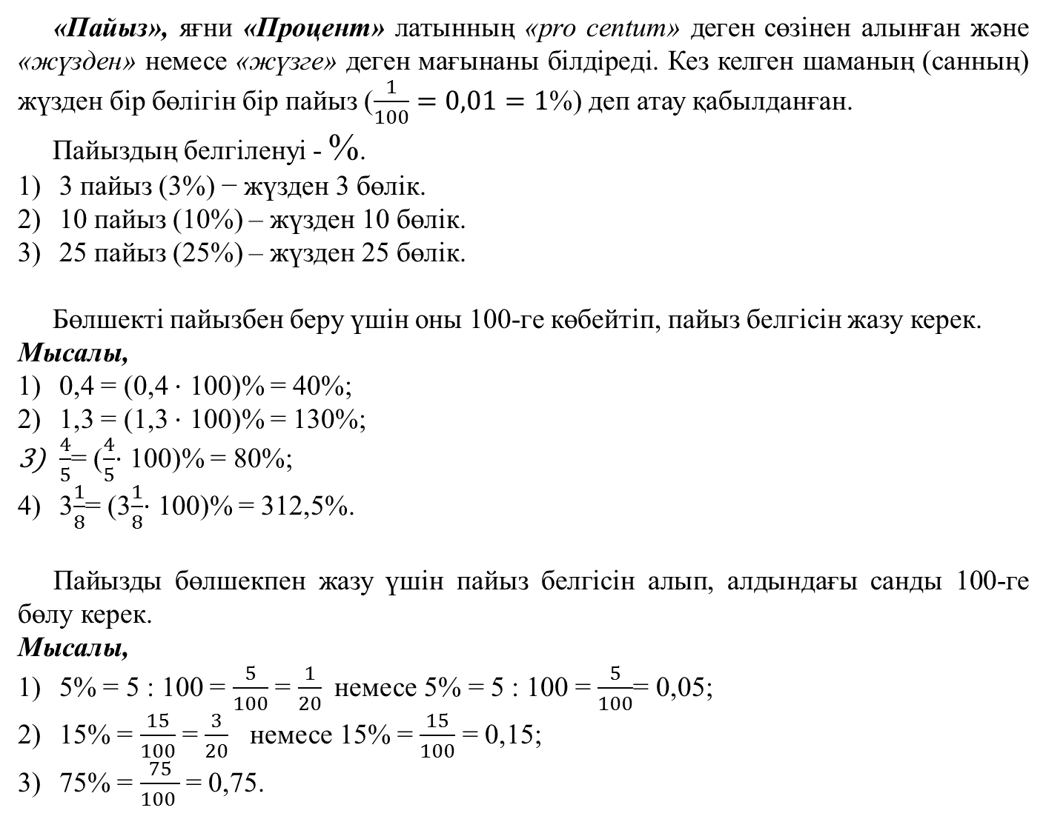
«Пайыз», яғни «Процент» латынның «pro centum» деген сөзінен алынған және «жүзден» немесе «жүзге» деген мағынаны білдіреді. Кез келген шаманың (санның) жүзден бір бөлігін бір пайыз ($\frac{1}{100}=0,01=1$%) деп атау қабылданған.
Пайыздың белгіленуі - %.
3 пайыз (3%) − жүзден 3 бөлік.
10 пайыз (10%) – жүзден 10 бөлік.
25 пайыз (25%) – жүзден 25 бөлік.
Бөлшекті пайызбен беру үшін оны 100-ге көбейтіп, пайыз белгісін жазу керек.
Мысалы,
0,4 = (0,4 ⋅ 100)% = 40%;
1,3 = (1,3 ⋅ 100)% = 130%;
$\frac{4}{5}$= ($\frac{4}{5}$⋅ 100)% = 80%;
3$\frac{1}{8}$= (3$\frac{1}{8}$⋅ 100)% = 312,5%.
Пайызды бөлшекпен жазу үшін пайыз белгісін алып, алдындағы санды 100-ге бөлу керек.
Мысалы,
5% = 5 : 100 = $\frac{5}{100}$ = $\frac{1}{20}$ немесе 5% = 5 : 100 = $\frac{5}{100}$= 0,05;
15% = $\frac{15}{100}$ = $\frac{3}{20}$ немесе 15% = $\frac{15}{100}$ = 0,15;
75% = $\frac{75}{100 }$= 0,75.

Slide 3
№1085 (113 бет)
6.2, а,ә,б-суреттегі фигура ауданының неше проценті боялған?
6.2-сурет

Slide 4
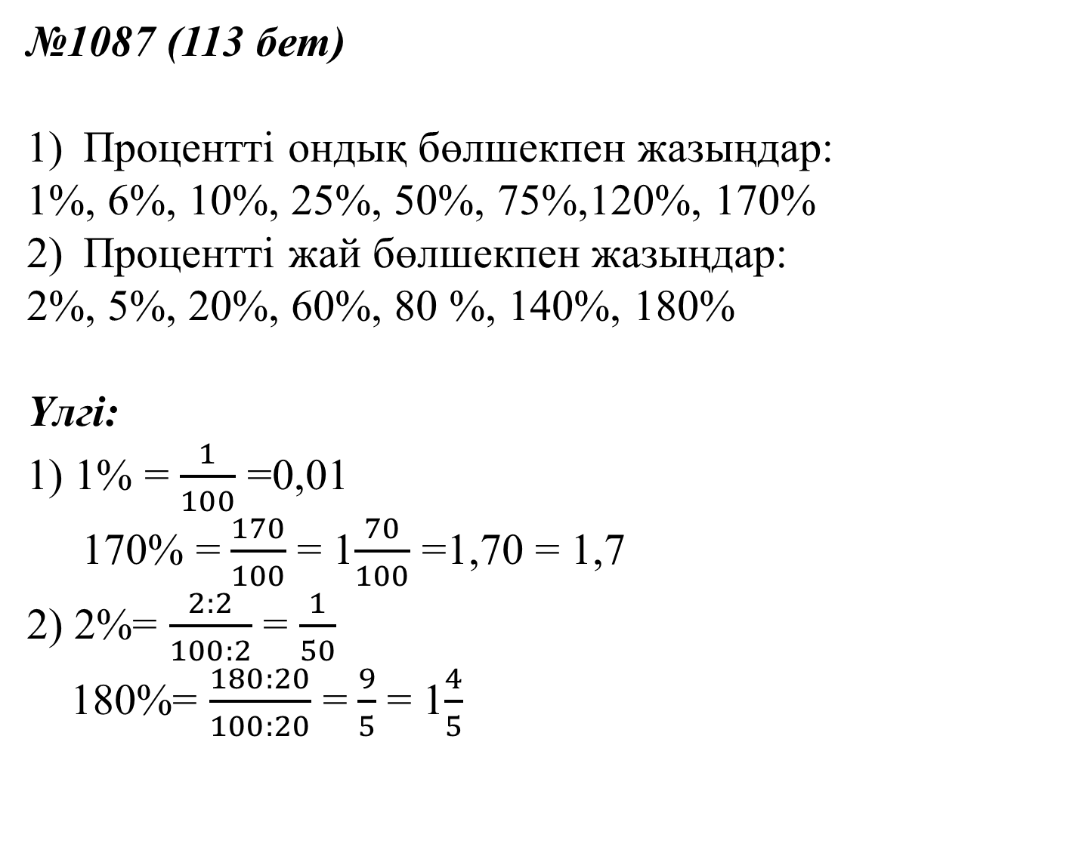
№1087 (113 бет)
1) Процентті ондық бөлшекпен жазыңдар:
1%, 6%, 10%, 25%, 50%, 75%,120%, 170%
2) Процентті жай бөлшекпен жазыңдар:
2%, 5%, 20%, 60%, 80 %, 140%, 180%
Үлгі:
1) 1% = $\frac{1}{100}$ =0,01
170% =$\frac{170}{100}$ = 1$\frac{70}{100}$ =1,70 = 1,7
2) 2%= $\frac{2:2}{100:2}$ = $\frac{1}{50}$
180%= $\frac{180:20}{100:20}$ =$\frac{9}{5}$ = 1$\frac{4}{5}$

Slide 5
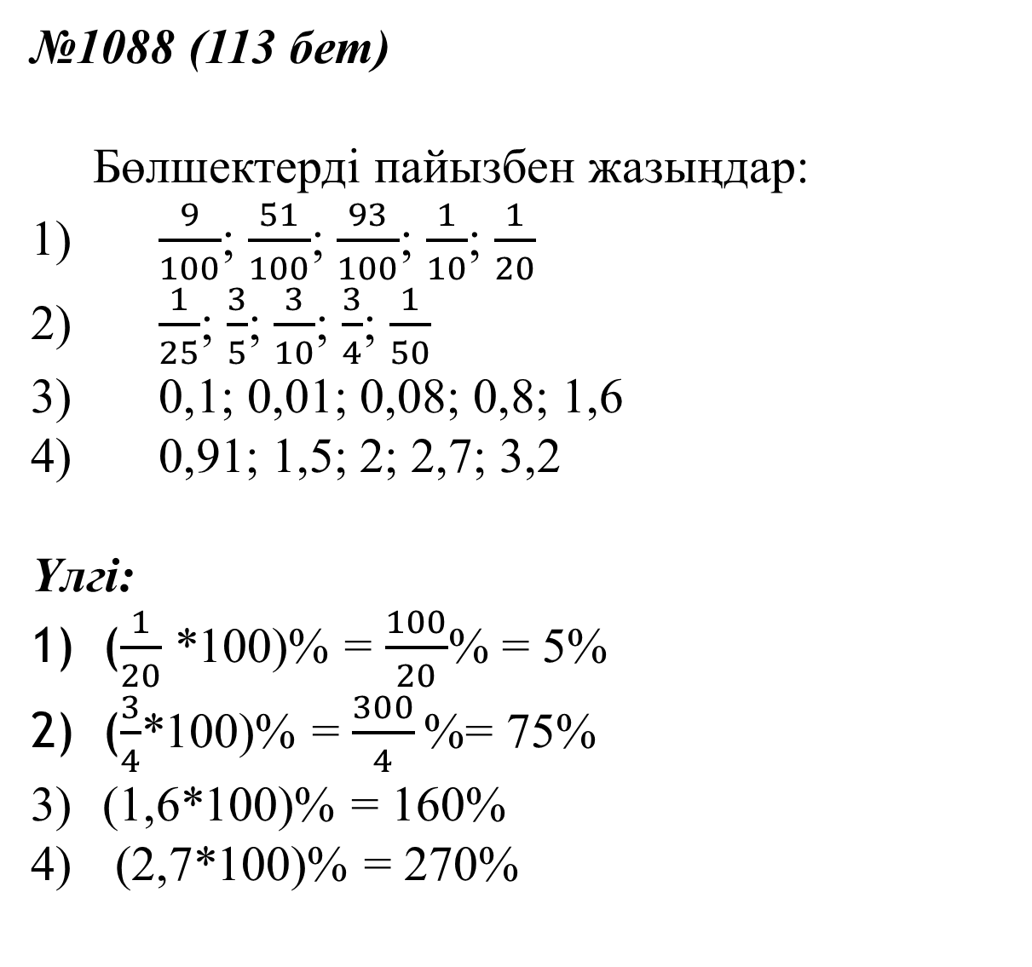
№1088 (113 бет)
Бөлшектерді пайызбен жазыңдар:
$\frac{9}{100}$; $\frac{51}{100}$; $\frac{93}{100}$; $\frac{1}{10}$; $\frac{1}{20}$
$\frac{1}{25}$; $\frac{3}{5}$; $\frac{3}{10}$; $\frac{3}{4}$; $\frac{1}{50}$
0,1; 0,01; 0,08; 0,8; 1,6
0,91; 1,5; 2; 2,7; 3,2
Үлгі:
($\frac{1}{20}$ *100)% = $\frac{100}{20}$% = 5%
($\frac{3}{4}$*100)% = $\frac{300}{4}\text{\%}$= 75%
(1,6*100)% = 160%
(2,7*100)% = 270%

Slide 6
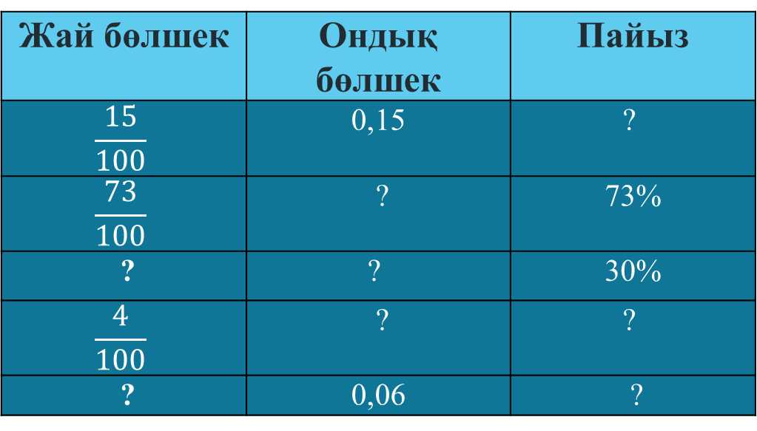
1-тапсырма. Кестені толтыр
Жай бөлшек | Ондық бөлшек | Пайыз
$$\frac{15}{100}$$ | 0,15 | ?
$$\frac{73}{100}$$ | ? | 73%
? | ? | 30%
$$\frac{4}{100}$$ | ? | ?
? | 0,06 | ?

Slide 7
Үй жұмысы:
https://onlinemektep.org/schedule тапсырмаларын орындау
Назарларыңызға РАХМЕТ!!!

